Slide 2
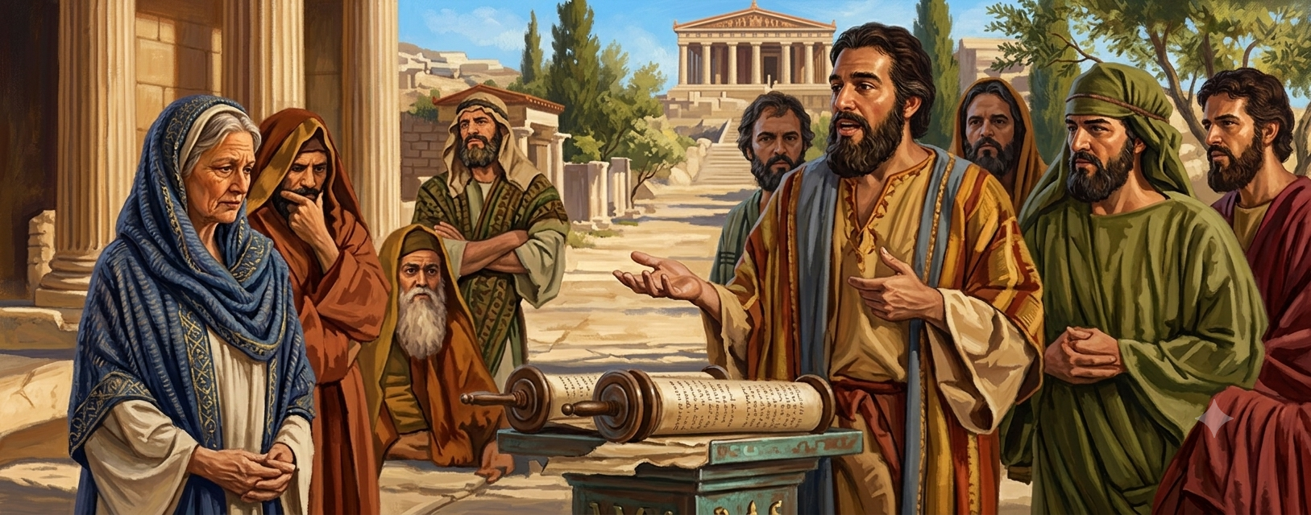
Para Memorizar
«Entonces el Señor dijo a Pablo en una visión nocturna: “No temas. Sigue hablando y no calles, que yo estoy contigo, y ninguno te podrá dañar; pues tengo mucho pueblo en esta ciudad”» (Hechos 18: 9-10).

Slide 3
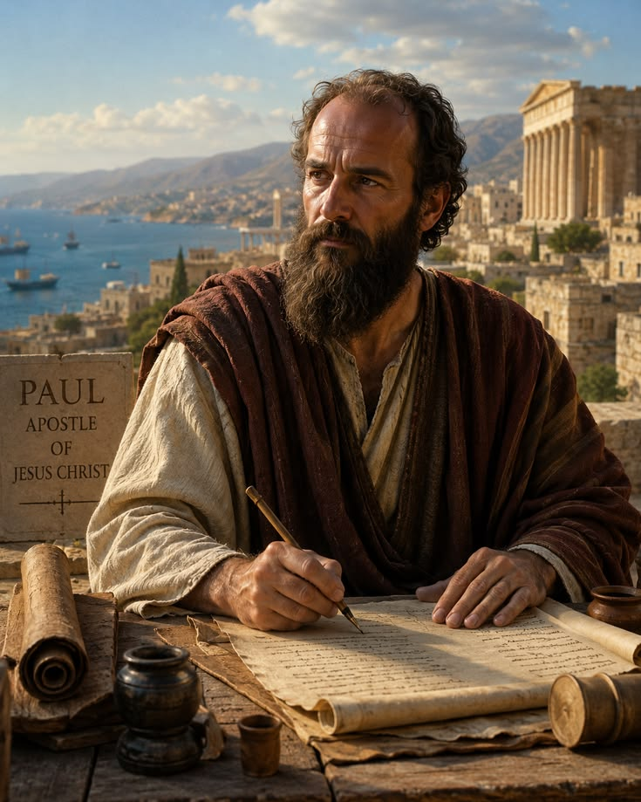
Enfoque del Estudio
Texto clave: Hechos 18:9, 10 Enfoque de Estudio: 1 Corintios 1:1; Gálatas 1:1; Hechos 17:16-34; 1 Corintios 5:9-11; Hechos 18:4-10; 2 Corintios 2:4. En la lección de esta semana estudiaremos tres temas sobre la vida del ministerio de Pablo en Corinto: 1) El llamado de Pablo al ministerio; 2) Evangelización de Corinto; 3) Contestación de las cartas a los corintios.
La lección de esta semana presenta dos libros del Nuevo Testamento impulsados por la misión: 1 y 2 Corintios. También se nos presenta al autor, Pablo mismo, particularmente su misión y propósito al acercarse a los corintios. El gran misionero inglés William Carey solía decir que reparaba zapatos para pagar sus gastos, pero que su verdadera ocupación era ganar almas. Del mismo modo, Pablo fabricaba tiendas de campaña para ganarse la vida (Hech. 18:1-3), pero su verdadera ocupación era, por supuesto, ganar personas para Cristo.
Esta semana analizaremos el ministerio de Pablo en favor de la comunidad cristiana de Corinto. La iglesia, como veremos, estaba repleta de problemas, muchos de los cuales no eran muy diferentes de los que enfrentan nuestras iglesias hoy, casi dos mil años después. De hecho, cualquier persona que haya sido cristiana durante algún tiempo sabe por experiencia que no existe un grupo cristiano que no tenga algún problema. Las dos cartas (1ra y segunda de Corintios) fueron escritas con solo unas semanas de separación, en ambas encontramos consejos prácticos para resolver situaciones complicadas que surgen del roce entre los hermanos. Para poder entender estos mensajes, primeramente, debemos conocer el contexto en que fueron escritos.

Slide 4
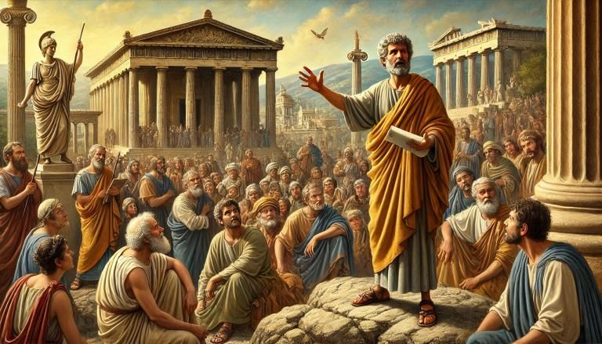
Sábado
Introducción a la Lección
C
orinto era una ciudad multiétnica, próspera y corrupta en el mundo antiguo. Atraía a personas de todas las partes del Imperio Romano, dando lugar a una población mixta formada por diferentes etnias y clases sociales, lo que la hace muy similar a las ciudades modernas como Nueva York, Tokio, París, Toronto, Hong Kong, Dubái y Sao Paulo.
Con esto en mente, resulta más fácil entender las palabras de aliento de Jesús a Pablo mientras proclamaba el evangelio en un entorno tan desafiante: «No temas, sino habla y no calles, porque yo estoy contigo, y nadie te atacará para hacerte daño, porque tengo mucho pueblo en esta ciudad» (Hechos 18:9, 10). Pablo tiene la seguridad de que es el portavoz de Dios para compartir el mensaje del evangelio en Corinto.
«Aunque Pablo se sentó como diligente alumno a los pies de Gamaliel, también aprendió un oficio. Era un educado fabricante de tiendas. Era costumbre entre los judíos, tanto ricos como pobres, preparar a sus hijos e hijas en un empleo útil, de manera que si sobrevenían circunstancias adversas no necesitaban depender de los demás, sino que disponían de capacidad y preparación a fin de proveer lo necesario para la satisfacción de sus propias necesidades. Debían ser instruidos en algún ramo literario, pero también debían ser preparados para desempeñar un oficio. Se consideraba que esto era parte indispensable de su educación.»
La costumbre de sostener a hombres y mujeres que permanecen ociosos mediante donativos o dinero proveniente de la iglesia, promueve hábitos pecaminosos y debiera ser evitada concienzudamente. Todo hombre, mujer y niño deberían ser educados para desempeñar tareas prácticas y útiles. Todos deberían aprender algún oficio. Este podría ser fabricar tiendas o cualquier otro trabajo; pero todos deberían ser educados para usar los miembros de su cuerpo con algún propósito, y Dios está dispuesto a aumentar la adaptabilidad de los que quieran desarrollar hábitos de trabajo. (Cada día con Dios, 13 de julio, p. 201).

Slide 5
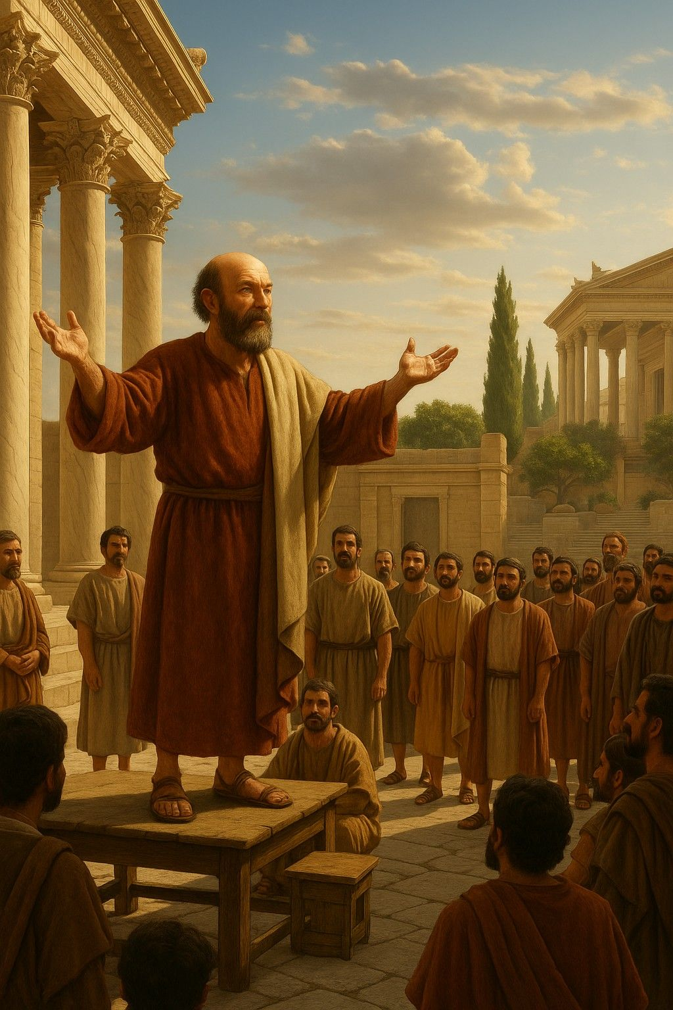
Domingo
Pablo, apóstol de Jesús llamado por Dios
«Pablo, apóstol (no de hombres ni por hombre, sino por Jesucristo y por Dios el Padre que lo resucitó de los muertos)» (Galatas 1:1)
Lee 1 Corintios 1:1 y Romanos 1:1. ¿Qué dos elementos del ministerio de Pablo son destacados en estos textos? (Ver también Gál. 1:1).
R. De que fue llamado por Jesucristo por la voluntad de Dios. Él no fue llamado por hombre y fue apartado para el evangelio de Dios
Pablo a menudo se refiere a sí mismo como apóstol en sus cartas. La información de que es apóstol aparece casi siempre en la frase «apóstol de Cristo Jesús» (1 Corintios 1:1; 2 Corintios 1:1; Efesios 1:1; Colosenses 1:1; 1 Timoteo 1:1; 2 Timoteo 1:1; Tito 1:1 [«apóstol de Jesucristo»]). Excepto en Romanos 11:13, donde dice que es «apóstol de los gentiles», la frase aparece siempre en la declaración inicial de sus cartas, indicando que esta es una información esencial. Sin duda, Pablo quiere enfatizar que su identidad está ligada a Jesús. Ya sea que se presente como apóstol de Jesús o siervo de Jesús, pertenece a Cristo y está completamente comprometido con Él. Sin embargo, Pablo no se ve a sí mismo meramente como un apóstol de Jesús, sino como un apóstol de Jesús llamado por Dios.
«Al meditar en estas cosas, Pablo comprendió más y más el significado de su llamamiento para ser "apóstol de Jesucristo por la voluntad de Dios". Efesios 1:1. Este le había venido "no de hombres ni por hombre, sino por Jesucristo y por Dios el Padre". Gálatas 1:1. La grandeza de la tarea lo condujo a estudiar profundamente las Sagradas Escrituras, a fin de predicar el evangelio "no con sabiduría de palabras, para que no se haga vana la cruz de Cristo" (1 Corintios 1:17), "sino con demostración del Espíritu y de poder", para que la fe de todos los que lo oyeran no estuviera fundada "en la sabiduría de los hombres, sino en el poder de Dios" 1 Corintios 2:4, 5.» (Recibiréis poder, 27 de septiembre, p. 281)
Reflexionemos: Pablo fue llamado a ser apóstol. ¿Cuál es tu llamado y cómo sabes que lo es? Si crees que no tienes ninguno, ¿qué podría estar fallando en tu experiencia con Dios?

Slide 6
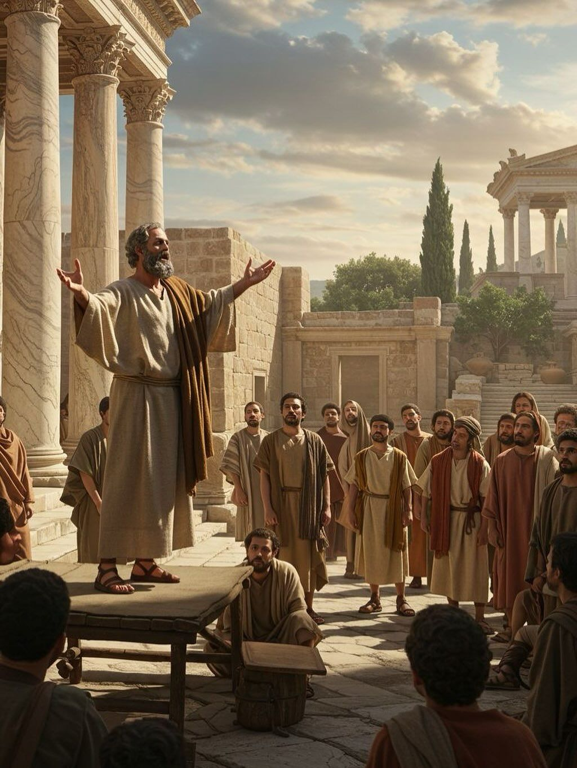
Lunes
De Atenas a Corinto
«Después de estas cosas, Pablo salió de Atenas y fue a Corinto.» (Hrchos 18: 1)
ee Hechos 17:16-34. ¿Dónde estuvo Pablo antes de ir a Corinto y qué hizo allí?.
R. Estuvo en Atenas, y estando ahí veía que la ciudad estaba entregada a la idolatría. Así que en la sinagoga discutía con los judíos y piadosos, y en la plaza todos los días con los que concurrían. Les anuncio al Dios no conocido al que ellos ya adoraban, a Jesucristo como el Señor del cielo y la tierra.
Los resultados de los esfuerzos misioneros de Pablo en Atenas fueron modestos en comparación con los logros que experimentó en otros lugares donde predicó el evangelio. Mientras esperaba a Silas y Timoteo en Atenas, que se quedaron en Berea para nutrir a los nuevos conversos, Pablo se dedicó a predicar el evangelio (Hechos 17:16). ¡Pablo es el tipo de misionero que no pierde tiempo! Inmediatamente comienza a predicar acerca de Jesús en la sinagoga local, como había hecho en otros lugares. Pero hay un elemento nuevo: también debate con filósofos epicúreos y estoicos en la plaza del mercado (versículos 17, 18), proclamando a Jesús y la resurrección (versículo 18). Poco después, es llevado al Areópago, un lugar reservado para discutir ideas nuevas y «extrañas» (versículos 19, 20).
«Al predicar el evangelio en Corinto, el apóstol siguió un plan diferente que en Atenas. Mientras estuvo en ese lugar, trató de adaptar su estilo al carácter de su auditorio; trató de hacer frente a la lógica con la lógica, a la ciencia con la ciencia, a la filosofía con la filosofía. Al pensar en el tiempo así usado, y darse cuenta de que su enseñanza en Atenas había producido solo poco fruto, decidió seguir otro plan de acción en Corinto, en sus esfuerzos por cautivar la atención de los despreocupados e indiferentes. Resolvió evitar todas las discusiones y argumentos complicados, y no "saber algo" entre los corintios, "sino a Jesucristo, y a este crucificado". Iba a predicarles, no "con palabras persuasivas de humana sabiduría, mas con demostración del Espíritu y de poder". 1 Corintios 2:2, 4..» (Los hechos de los apóstoles, pp. 198, 199).
Reflexionemos: ¿Qué podemos aprender de la actividad misionera de Pablo en Atenas y Corinto sobre el aprovechamiento de cada oportunidad para predicar el evangelio? Piensa en tus oportunidades para compartir a Jesús con los demás y en cómo aprovecharlas.

Slide 7
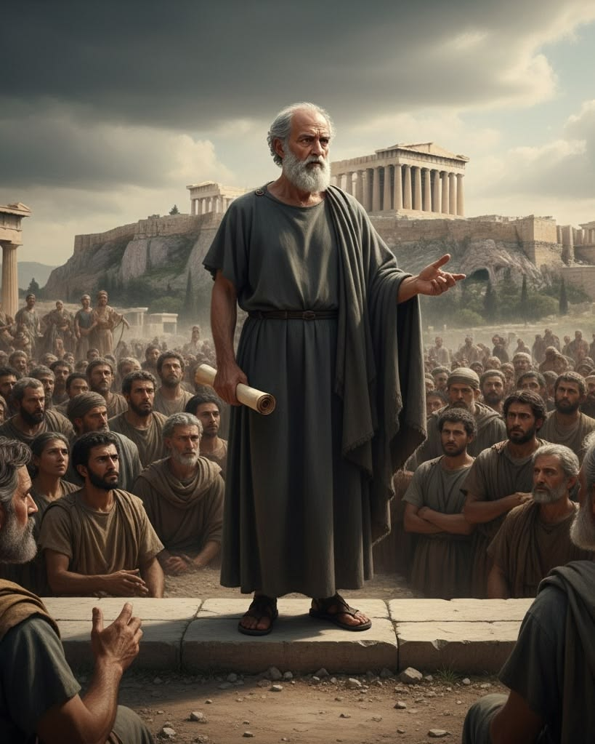
Martes
La ciudad de Corinto
«por cierto que hay muchos «dioses» y muchos «señores» (1 Crintios 8: 5b NVI)
Lee Hechos 18:1-3, 1 Corintios 5:9-11 y 1 Corintios 8:4. ¿Qué podemos deducir sobre la economía, la moralidad y la vida religiosa de Corinto?
R. Corinto era un importante centro del mundo antiguo, famoso por su próspero comercio. Se caracterizaba por el pluralismo religioso, tenia numerosos santuarios para sus deidades, Apolo, Atenea y Afrodita, incluso para Isis y Sérapis dioses egipcios.
La historia de la ciudad de Corinto se divide en dos períodos distintos. La Corinto antigua fue destruida en el 145 a.C. por Lucio Mumio, un general militar romano que se hizo famoso entre los griegos por tomar la ciudad. Como resultado, Corinto quedó en ruinas, y su pueblo, especialmente mujeres y niños, fue esclavizado.4 La Corinto del Nuevo Testamento fue restaurada en el 44 a.C. y establecida como colonia romana por Julio César. Como asentamiento bajo el dominio romano, Corinto se convirtió en la capital de Acaya, una provincia importante del Imperio Romano. Debido a su prestigio como centro urbano significativo y su ventajosa ubicación geográfica, Corinto ocupaba una posición estratégica para la difusión del evangelio.
«La historia del apóstol Pablo es un testimonio permanente de que el trabajo manual no puede ser degradante y de que no es incompatible con la verdadera grandeza y elevación del carácter humano o cristiano. Esas manos gastadas por el trabajo, creía él, no disminuían en nada la fuerza de sus exhortaciones patéticas, sensibles, inteligentes y elocuentes… Esas manos gastadas por el trabajo, presentadas ante la gente, daban testimonio de que no era una carga para nadie… A veces también mantenía a sus compañeros de trabajo, sufriendo él mismo hambre a fin de aliviar las necesidades de otros. Compartía sus ganancias con Lucas y ayudó a Timoteo a obtener el equipo necesario para su viaje.» (El Deseado de todas las gentes, p. 125).
Reflexionemos: En su actividad misionera en Corinto, Pablo se enfrentó al desafío de una sociedad idólatra y licenciosa. ¿Qué desafíos de la cultura actual pueden dificultar la predicación del evangelio? ¿Cómo podemos superarlos? ¿Qué diferencias existen, si las hay, entre Corinto y las ciudades actuales?

Slide 8
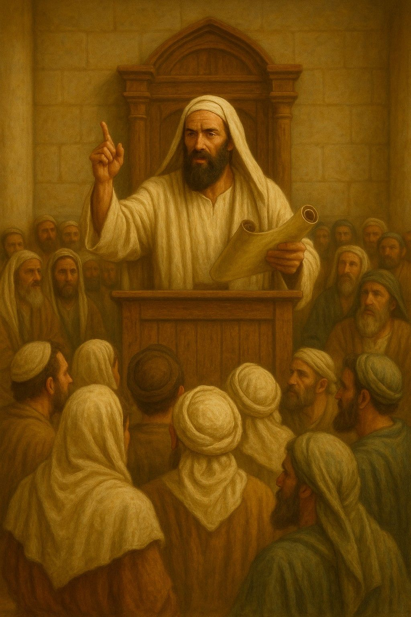
Miércoles
«Tengo mucho pueblo en esta ciudad»
«Entonces el Señor dijo a Pablo en visión de noche: No temas, sino habla, y no calles» (1 Corintios 18: 9).
Lee Hechos 18:4-8. ¿Cuáles fueron los resultados de la predicación de Pablo?
R. Sus labor con los judíos no fue tan fructífera como éñ hubiera deseado, enfrento odio y hostilidad. Pretendieron manchar la reputación de Pablo. Afortunadamente la labor en la sinagoga no fue en vano pues dios estaba al mando de la misión.
La población de Corinto practicaba la idolatría junto con una serie de otros pecados. Las listas de pecados que se encuentran en las cartas de Pablo a los corintios nos dan una idea de los vicios practicados por hombres y mujeres en esa ciudad. En 1 Corintios 5:9-11, Pablo menciona cosas como la inmoralidad sexual, la avaricia, el robo (o la estafa), la idolatría, la injuria (o la calumnia) y la embriaguez. Sí, la vida en Corinto incluía una lista alarmante de todo tipo de vicios. ¿Acaso es diferente de lo que sucede en las grandes ciudades del mundo hoy? Aparentemente, estos pecados eran parte de la vida diaria en esa bulliciosa ciudad. Corinto era mundialmente famosa por su inmoralidad, hasta el punto de que «el término “muchacha corintia” era sinónimo de “prostituta”, y “corintianizar” significaba llevar una vida inmoral»
«Jóvenes y señoritas, acepten la obra para la cual Dios los llama. Cuenten la maravillosa historia de la cruz. Cristo los guiará y les enseñará a usar sus habilidades con buenos propósitos. En la medida en que reciban la influencia vivificante del Espíritu Santo, y busquen enseñar a otros, sus mentes serán refrescadas y estarán capacitados para presentar palabras que resultarán nuevas y extrañamente hermosas a sus oyentes. Oren, canten y hablen la Palabra… Gozarán de libertad espiritual quienes se consagren sin reservas, y la gracia vivificante de Cristo proporcionará luz, paz y gozo. La influencia salvadora de la verdad santificará el alma del receptor..» (Alza tus ojos, 18 de marzo, p. 91).
Reflexionemos: Lee Isaías 41:10. ¿Qué maravillosas promesas se nos hacen en este breve pasaje? ¿Cómo deberían ellas incidir en tu vida de cada día?

Slide 9
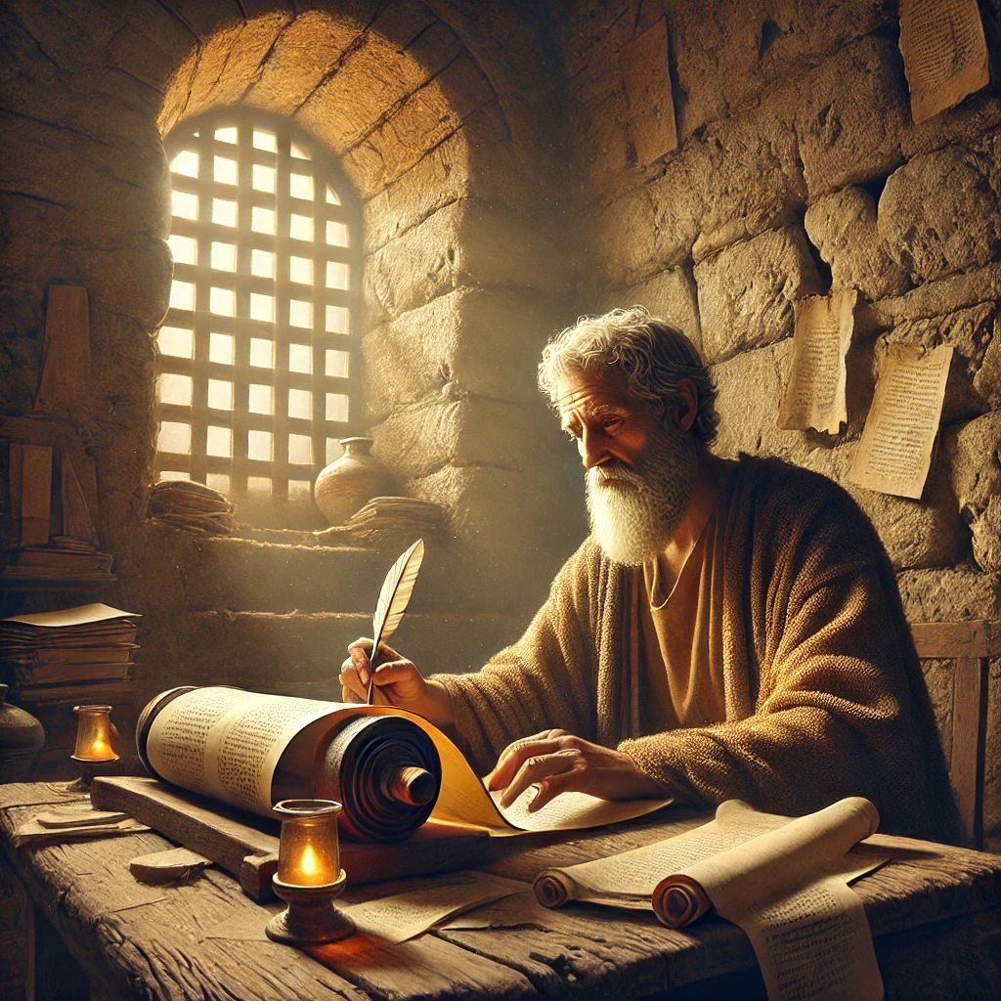
Jueves
LAS CARTAS DE PABLO A LOS CORINTIOS
«Porque he sido informado acerca de vosotros, hermanos míos, por los de Cloé, que hay entre vosotros contiendas. 1» (1 Corintios 1:11).
Lee 1 Corintios 1:11-13; 4:14; 5:11; 7:1; 14:37, 40; 2 Corintios 1:12; 2:9; 11:3; 13:10. ¿Cómo nos ayudan estos pasajes a comprender por qué Pablo escribió cartas a los corintios?.
R. El Señor invita a los que están trabajado y cansados ya que ofrece el descanso, también nos invita a llevar su yugo es fácil y ligera su carga. Invita a todos los sedientos a que beban del agua de vida, invita a comprar vino y leche aun sin dinero. Su invitación es ir a él y nos dará vida eterna.
Basándonos en 1 Corintios 1:11, sabemos que Pablo recibió noticias preocupantes sobre la situación en la iglesia de Corinto, traídas por «los de Cloé». No sabemos mucho sobre quién era Cloé. A primera vista, uno podría pensar en ella como una terrible chismosa. Sin embargo, como señala acertadamente Lee M. McDonald: «Quienquiera que fuera, la mención de su nombre dio credibilidad al informe que Pablo recibió, y él actuó sobre la información no como un chisme, sino como un hecho de lo que estaba sucediendo en la iglesia». Preocupado por las contiendas en la iglesia, Pablo escribe una carta sincera llena de profundo amor (1 Corintios 4:14, 21). Quería hablar con ellos en persona (versículos 18, 19), pero al decir «si el Señor quiere» (versículo 19), deja claro que Dios es soberano sobre sus planes.
«En esta carta a los corintios, Pablo se esforzó por mostrarles el poder de Cristo para guardarlos del mal. Sabía que si cumplieran con las condiciones expuestas serían revestidos de la fuerza del Poderoso. Como medio para ayudarles a librarse de la esclavitud del pecado y perfeccionar la santidad con el temor del Señor, Pablo les presentó con vehemencia los requerimientos de Aquel a quien habían dedicado sus vidas cuando se convirtieron. "Sois de Cristo" (V.M.), declaró. "No sois vuestros... Comprados sois por precio: glorificad pues a Dios en vuestro cuerpo y en vuestro espíritu, los cuales son de Dios".» (Los hechos de los apóstoles, pp. 247, 24).
Reflexionemos: Lee nuevamente 2 Corintios 2:4. ¿Qué nos dice eso sobre lo mucho que Pablo se preocupaba por estas personas? En contraste, ¿cuán insensibles pueden ser nuestros corazones para con los demás?

Slide 10
PARA ESTUDIAR Y MEDITAR
En lección de esta semana estudiamos tres temas sobre la vida del ministerio de Pablo en Corinto: 1) El llamado de Pablo al ministerio; 2) Evangelización de Corinto; 3) Contestación de las cartas a los corintios.
Numerosos desafíos marcaron el ministerio de Pablo en Corinto. Corinto era una ciudad multicultural, politeísta y moralmente corrupta, y Hechos 18:9, 10 sugiere que Pablo estaba al borde de rendirse. Sin embargo, Jesús se le apareció en una visión para ofrecerle ánimo. Como resultado, Pablo permaneció en Corinto «un año y seis meses, enseñándoles la palabra de Dios» (Hechos 18:11). Eligió Corinto debido a su ubicación estratégica, ya que este hecho facilitaría la difusión del evangelio por todo el Imperio Romano.
A pesar de los importantes desafíos, fundó una gran iglesia. Sin embargo, la cultura circundante y sus vicios influyeron profundamente en los miembros de la iglesia. Por lo tanto, Pablo escribió cartas para abordar estos y otros problemas. Sus cartas revelan su profunda preocupación por ellos, instándolos a una vida de santidad, unidad y amor. Estos valores siguen siendo indispensables para la iglesia hoy también .

